Slide 1
CHỦ ĐỀ 8
PHÉP NHÂN, PHÉP CHIA
BÀI 44
BẢNG CHIA 5

Slide 3

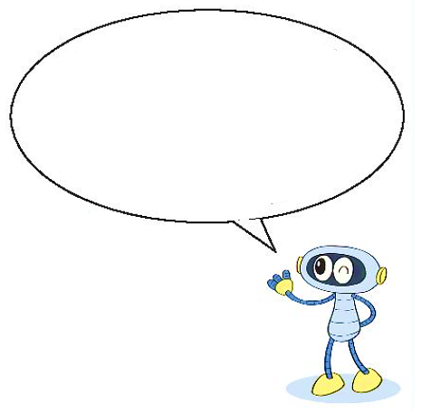

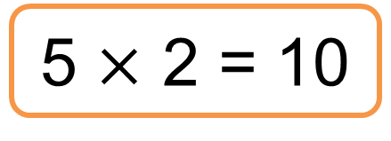
Mỗi đĩa có 5 quả cam,
2 đĩa có 10 quả cam.
10 quả cam chia vào các đĩa, mỗi đĩa 5 quả. Được 2 đĩa cam như vậy.
a)
5 $×$ 2 = 10
10 : 5 = 2

Slide 4

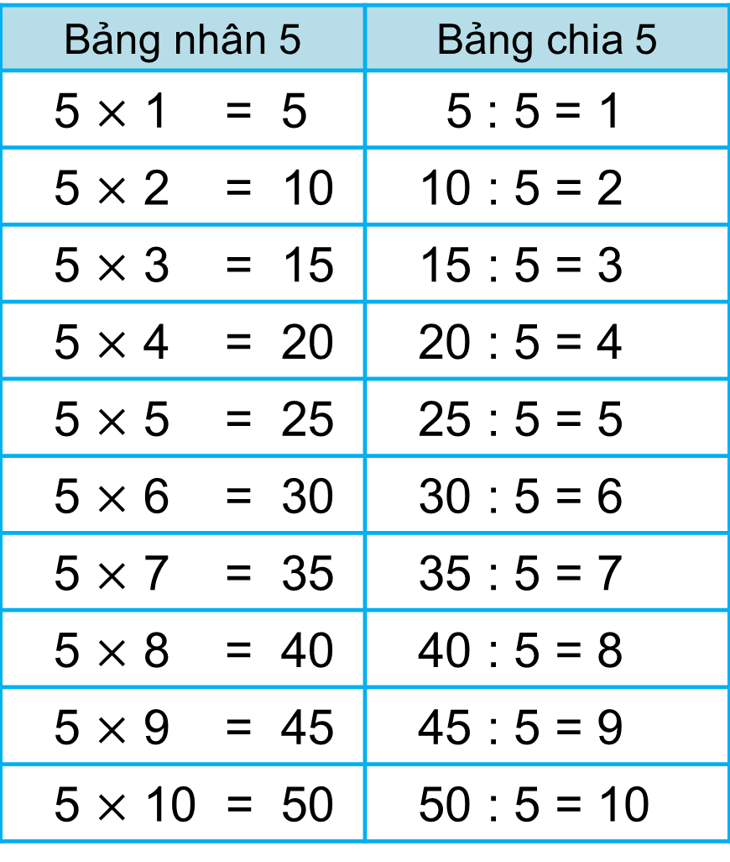
Bảng nhân 5 | Bảng chia 5
5 $×$ 1 = 5 | 5 : 5 = 1
5 $×$ 2 = 10 | 10 : 5 = 2
5 $×$ 3 = 15 | 15 : 5 = 3
5 $×$ 4 = 20 | 20 : 5 = 4
5 $×$ 5 = 25 | 25 : 5 = 5
5 $×$ 6 = 30 | 30 : 5 = 6
5 $×$ 7 = 35 | 35 : 5 = 7
5 $×$ 8 = 40 | 40 : 5 = 8
5 $×$ 9 = 45 | 45 : 5 = 9
5 $×$ 10 = 50 | 50 : 5 = 10
b) Hoàn thành bảng chia 5
Lập bảng chia 5 từ bảng nhân 5.
?
?
Nhận xét:
?
Số bị chia là tích của các phép nhân.
Số chia đều là số 5.
Thương là các số tự nhiên tăng dần từ 1 đến 10.
?
?
?

Slide 6
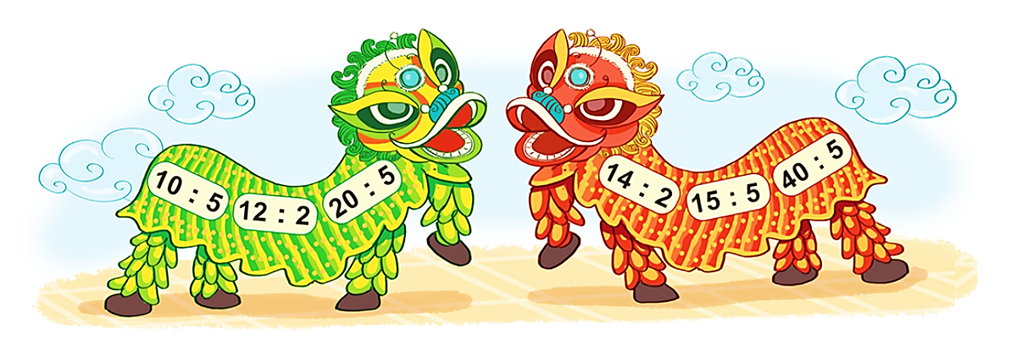
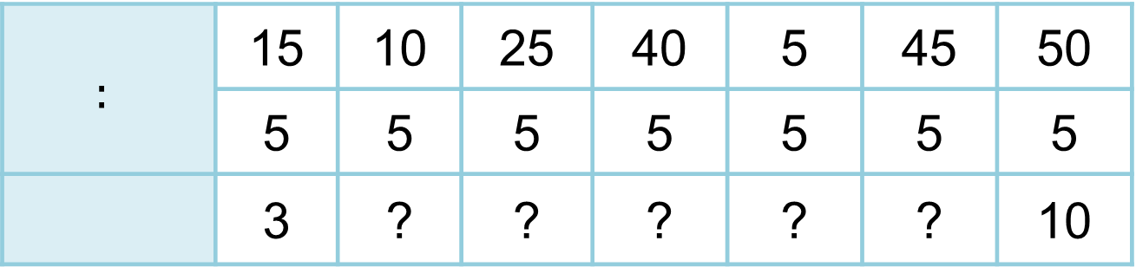
$$:$$ | 15 | 10 | 25 | 40 | 5 | 45 | 50
 | 5 | 5 | 5 | 5 | 5 | 5 | 5
 | 3 | ? | ? | ? | ? | ? | 10
1
Số
?
2
5
8
1
9
2
Tính nhẩm.
2
6
7
3
10 : 5 =
12 : 2 =
14 : 2 =
15 : 5 =
4
8
20 : 5 =
40 : 5 =

Slide 7

Bài giải
3
Cửa hàng có 40 bông cúc. Cô bán hàng đã bó hoa cúc thành các bó, mỗi bó 5 bông. Hỏi có bao nhiêu bó hoa cúc?
Có số bó hoa cúc là:
40 : 5 = 8 (bó)
Đáp số: 8 bó hoa cúc.

Slide 9

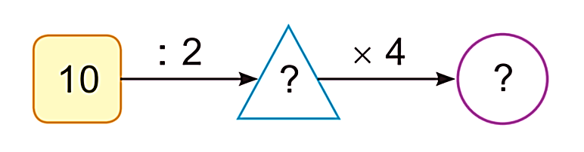
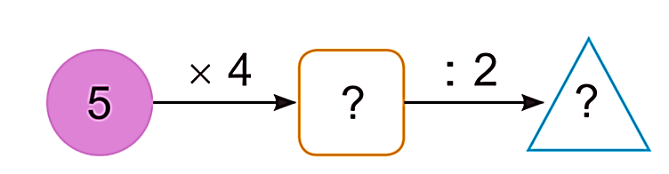
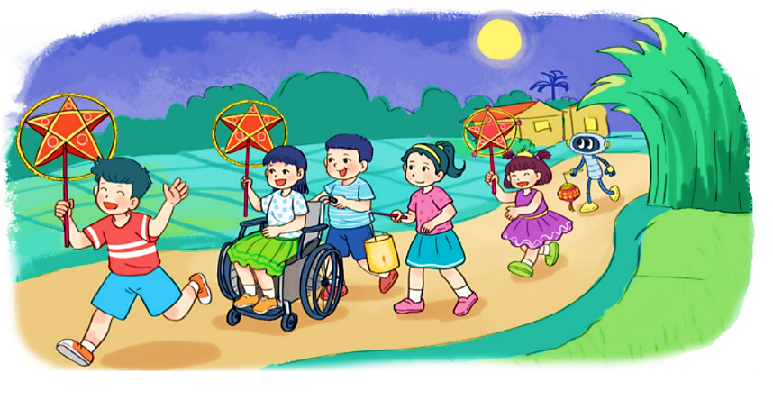
1
Tính.
a)
b)
5
20
20
10
2
Bạn Nam đã cắt 30 hình tròn để trang trí đèn ông sao, mỗi chiếc đèn cần 5 hình. Hỏi bạn Nam trang trí được bao nhiêu chiếc đèn ông sao?
Bài giải
Bạn Nam trang trí được số chiếc đèn ông sao là:
30 : 5 = 6 (chiếc)
Đáp số: 6 chiếc đèn ông sao.

Slide 11


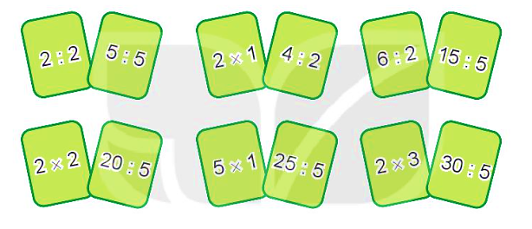

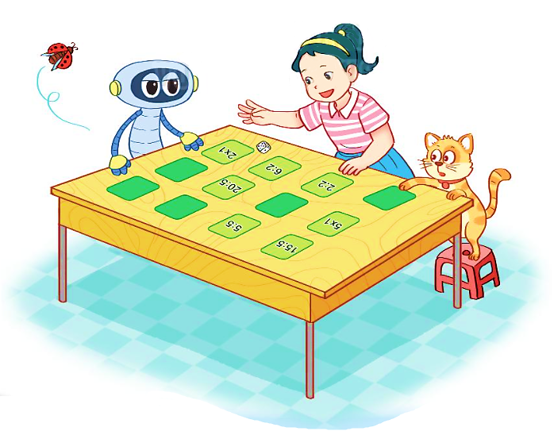
CHỌN TẤM THẺ NÀO?
Chơi theo nhóm.
Đặt 12 tấm thẻ trên mặt bàn. Khi đến lượt, người chơi gieo xúc xắc, úp một tấm thẻ ghi phép tính có kết quả bằng số chấm ở mặt trên xúc xắc.
Trò chơi kết thúc khi úp được 6 tấm thẻ.

